Slide 1
第6章 事件的概率
6.6 简单的概率计算
第1课时
WWW.PPT818.COM

Slide 2
目录
Contents
01
学习目标
02
新课导入
03
知识讲解
04
随堂练习
05
课堂小结
Notes:
2

Slide 3
1.在具体情景中进一步了解概率的意义，体会概率是描述不确定现象的数学模型；
2.了解一类事件发生概率的计算方法，并能进行简单计算.

Slide 4
在同样条件下,某一随机事件可能发生,也可能不发生,那么它发生的可能性有多大呢? 能否用数值进行刻画呢?这是我们下面要讨论的问题.

Slide 5
实验1
从分别标有1、2、3、4、5号的5根纸签中随机地抽取一根, 抽出的签上的号码有几种可能?每个号被抽到的可能性大小相同吗?
抽出的签上的号码有5种可能,即
1、2、3、4、5.
每个号被抽到的可能性大小相同,都是全部可能结果总数的 .
1
5

Slide 6
实验2
掷一枚骰子,向上一面的点数有几种可能?每种可能性出现的大小相同吗?
向上一面的点数有6种可能,即
1、2、3、4、5、6.
每个点数向上的可能性大小相同,都是全部可能结果总数的 .

Slide 7
可以发现以上试验有两个共同点：
1.每一次试验中,可能出现的结果是有限个；
2.每一次试验中,出现的结果可能性相等.
一般地,如果一次试验中,有n种可能的结果,并且它们发生的可能性都相等.事件A包含其中的m种结果.那么事件发生的概率P(A)= .

Slide 8
例1：在一个箱子里有6个大小一样的乒乓球，2个是红色的，
4个黄色的，任意取出一个，则取出红色乒乓球的概率是多少？
解：

Slide 9
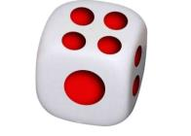
例2：掷一枚骰子,
上面的点数分别为1，2，3，4，5，6，落点后，
（1）骰子朝上一面的“点数不大于6”是什么事件?它的概率是多少？
（2）骰子朝上一面的“点数是质数”是什么事件?它的概率是多少？
（3）骰子朝上一面的“两次点数之和是13”是什么事件?它的概率是多少？

Slide 10
解：
（1）点数不大于6是必然事件
（2 ）点数是质数随机事件
（3）两次点数之和是13”是不可能事件

Slide 11
必然事件的概率和不可能事件的概率分别是多少呢？
事件发生的概率越大,它的概率越接近于1,反之,事件发生的概率越小,它的概率越接近于0.
当为必然事件时P(A) =1，
当为不可能事件时，P(A) =0.
因此:0≤P(A)≤1

Slide 12
1.明天下雨的概率为95％,那么下列说法错误的是( )
D
(A)明天下雨的可能性较大
(B)明天不下雨的可能性较小
(C)明天有可能是晴天
(D)明天不可能是晴天

Slide 13
2.任意掷一枚均匀的骰子，
（1）P(掷出的点数小于4）=
（2）P(掷出的点数是奇数）=
0
（3）P(掷出的点数是7）=
（4）P(掷出的点数小于7）=
1

Slide 14
3.文具盒中有4支铅笔,3支圆珠笔,1支钢笔,下列说法
表述正确的是（ ）
A.P(取到铅笔)=
B.P(取到圆珠笔)=
C.P(取到圆珠笔)=
D.P(取到钢笔)=1
C

Slide 15
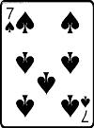
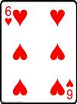
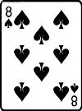
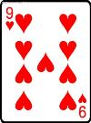
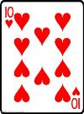
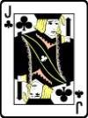
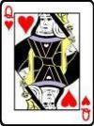
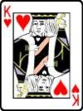
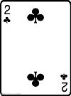
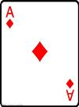
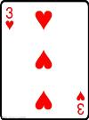
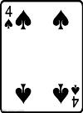
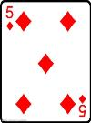
4.小明和小颖做摸牌游戏，他们先后从这副去掉大、小王的扑克牌中任意抽取一张牌（不放回），谁摸到的牌面大，谁就获胜。现小明已经摸到的牌面为4，然后小颖摸牌，P(小明获胜）= .

Slide 16
事件发生的概率越大,它的概率越接近于1,反之,事件发生
的概率越小,它的概率越接近于0.
0≤P(A)≤1.
当为必然事件时P(A) =1，当为不可能事件时，P(A) =0.

